Slide 1


Wer wird Millionär?
von
Adnan,
Adrian &
Michael

Slide 2
Anforderungen
Umsetzung
Probleme
Erfüllte und Unerfüllte Anforderungen
Ausblick auf WWM2

Slide 3
Anforderungen
„Wer wird Millionär“ nachbauen
Spielregeln & Grafiken wie im Original
Fragen können im Internet gefunden werden

Slide 4
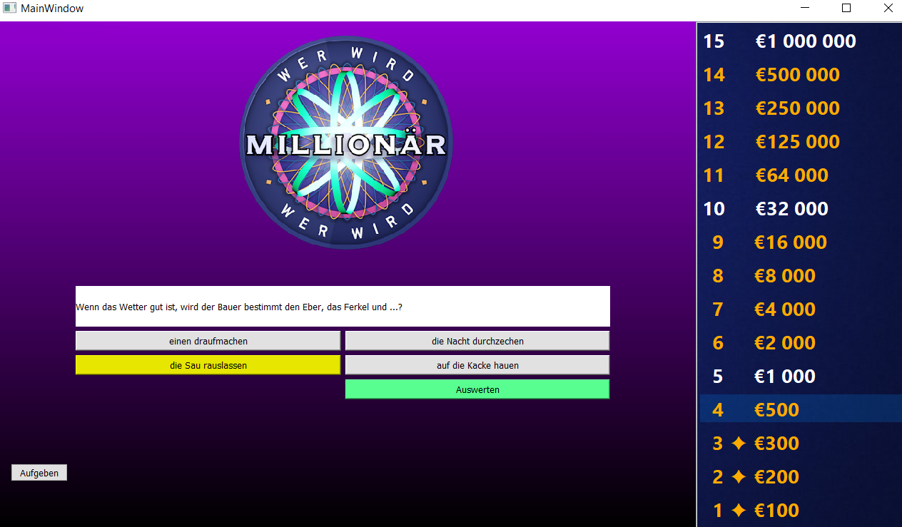
Umsetzung (1)

Slide 5
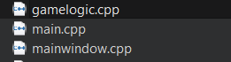
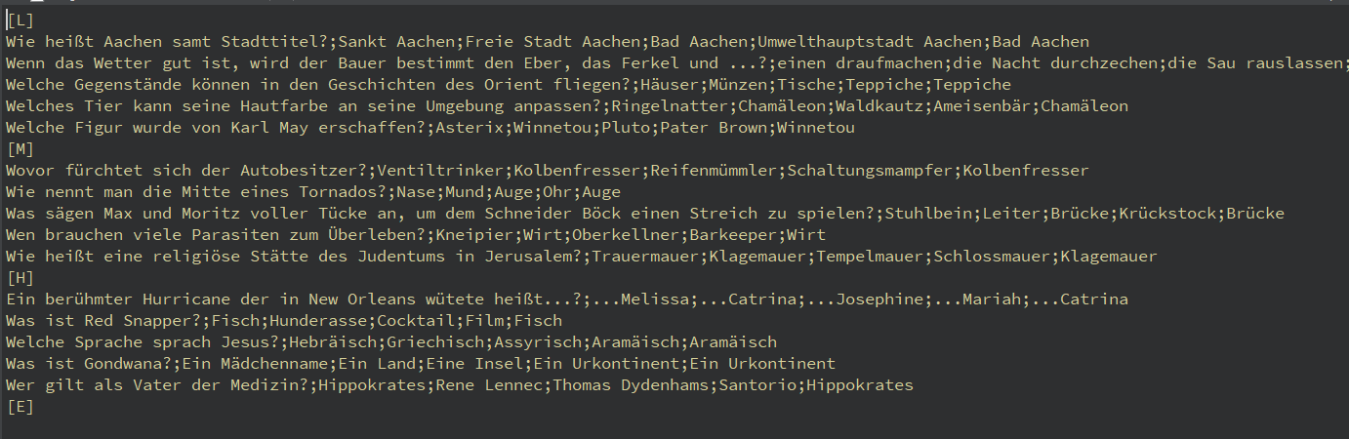
Umsetzung (2)
Model-View-Controller
MainWindow = Controller & View
Gamelogic = Model
TXT-Datei im CSV-Format

Slide 6
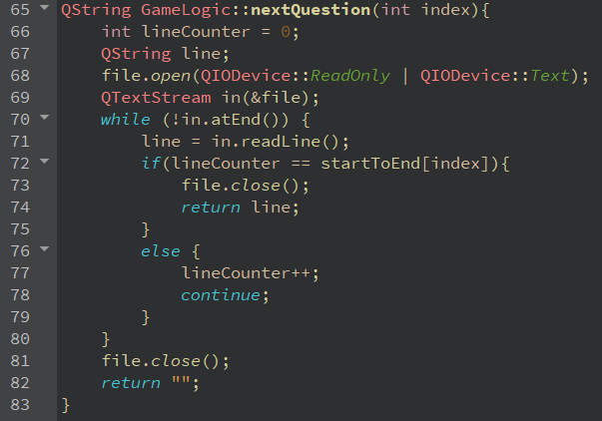
Umsetzung (3) - gameLogic
Boundaries ([L], [M], [S], [E])
Liste aus Indexen an MainWindow
MainWindow ruft getNextQuestion(index) auf
gameLogic geht die txtDatei durch.

Slide 7
Probleme
Encoding-Problem (äöüß) >> UTF8
Pointer als Parameter (* or &)
Sound- & Videointegration
Richtige Antwort blinkt nicht (MainThread / UI Thread)
Sleep(), Timer läuft async, Lösung >> WorkerThread.

Slide 8
Erfüllte und Unerfüllte Anforderungen
„Wer wird Millionär“ nachbauen ✓
Joker noch nicht enthalten
Spielregeln & Grafiken wie im Original ✓
Joker immer noch nicht enthalten
Fragen können im Internet gefunden werden ✓
Bisher exakt 15 Fragen enthalten

Slide 9


